Slide 1



Centro Universitario Valle de México
Ingeniería en Sistemas y Comunicaciones
LÓGICA MATEMÁTICA
Lógica de Predicados
Julio 2018
Elaborado por:
Dra. Maricela Quintana López

Slide 2
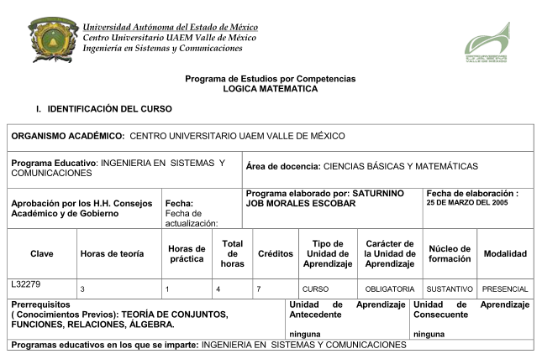

Slide 3
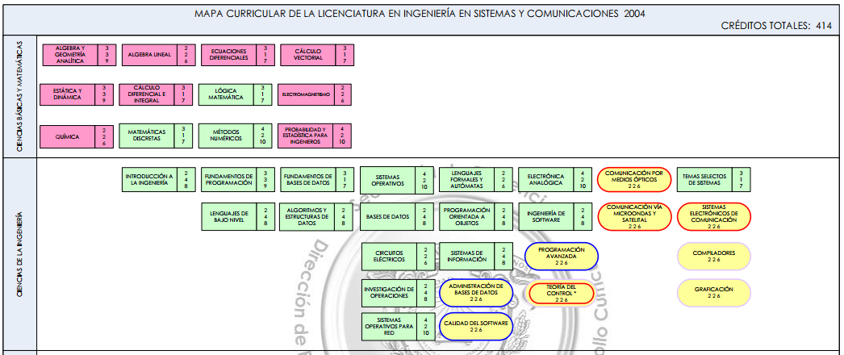
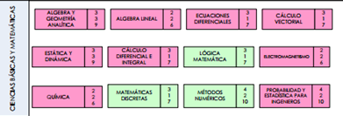

Slide 4
Unidad de competencia III:
Lógica de predicados
Objetivo:
Realizar la transformación de proposiciones en español que involucran el uso de variables y cuantificadores al lenguaje simbólico de la lógica de predicados y comprenderá su evaluación utilizando lógica de primer orden.
Conocimientos:
Cuantificadores
Instanciación
Inferencia

Slide 5
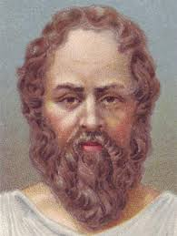
Lógica de Predicados
Todos los hombres son mortales
Sócrates es un hombre
Por lo tanto Sócrates es mortal
∀
∴
∃

Slide 6
Lógica de Predicados
Es una extensión de la lógica proposicional y a ella se extienden también los conectivos lógicos y operadores de la lógica proposicional.
Se conoce como lógica de primer orden

Slide 7
Lógica de Predicados
La lógica de predicados descompone la proposición en sus dos componentes:
  Sujeto
  Predicado
Sujeto | Predicado
María | Camina Rápido
Juan | Estudia
Juan | Aprueba el examen
Alberto | Va al cine

Slide 8
Lógica de Predicados
Cuantifica al sujeto
  Para Todo sujeto se cumple el predicado
  Existe al menos un sujeto para el que se cumple el predicado.
  Ejemplos:
  Todos los que estudian aprueban el examen
  Todos los felinos son animales
  Alguien camina rápido

Slide 9
Lógica de Predicados
Expresa relaciones entre sujetos y/o atributos asignados a los sujetos
Ejemplos:
Si Juan y María son los padres de Alberto y Juan y María son los padres de Luis, entonces Alberto y Luis son Hermanos.

Slide 10
Cuidado
El lenguaje natural no es preciso y nos puede llevar a conclusiones falsas.
Ejemplo:
  Premisa: Algunas aves hablan
  Premisa: Mi gallina es alguna ave
  Conclusión: por lo tanto mi gallina habla
X

Slide 11
Lógica de Predicados
En la lógica de predicados la expresión más corta que tiene sentido es una letra predicativa unida a un término (sujeto).
M_{x} : x es Mexicano
R_{x} : x estudia Redes
Ejemplos: j es Juan, c es Carlos
  M_{j} representa Juan es Mexicano
  R_{c} representa Carlos estudia Redes

Slide 12
Expresiones
x es un número impar, se puede simbolizar como I_{x}
Aunque son similares a las anteriores, no es posible decir si es cierto o falso, porque no se tiene un valor para x.
Al sustituir x por algún valor, entonces es posible asignarle un valor de verdad:
  x = 5, I₅, 5 es impar CIERTO
  x = 8 I₈, 8 es impar FALSO

Slide 13
Variables
Cuando las letras, x, y, z se utilizan como términos que pueden sustituirse por un sujeto o pronombre, se les conoce como variables.
Ejemplos
  x es un animal Éste es un animal
  y es un alumno Él es un alumno
  z estudia lógica Ella estudia lógica

Slide 14
Fórmula atómica
Una fórmula atómica es un predicado solo, junto con el número de términos apropiados al mismo.
Predicados simples
  Luis tiene un auto
  Pedro está trabajando
  Ana nada en la alberca

Slide 15
Fórmula atómica
Considere el siguiente ejemplo:
Juan es amigo de Ana
Sujeto: Juan,
Predicado: amigo de Ana
Ax: x es amigo de Ana
Todo aquel cuyo amigo es Juan vive en Xochimilco.
Razonamiento: Ana vive en Xochimilco

Slide 16
Fórmula atómica
No es posible deducir que Ana vive en Xochimilco. Con el predicado
Ax: x es amigo de Ana
Se requiere un predicado doble
Axy: x es amigo de y
Por lo tanto no es una fórmula atómica

Slide 17
Ejercicios
Escribe los predicados con el número de términos apropiados.
  Juan estudia Lógica
  María corre
  Luis es padre de Hugo
  Paco es hermano de Luis
  Pedro es Cajero del banco

Slide 18
Solución a los ejercicios
Escribe los predicados con el número de términos apropiados.
  Exy: x estudia y
  Cx: x corre
  Pxy: x es padre de y
  Hxy: x es hermano de y
  Esxyz: x es y del z

Slide 19
Interpreta correctamente los predicados
  Exy: x estudia y
    x: Luisa y: Matemáticas
  Cx: x corre
    x: Santiago
  Pxy: x es padre de y
    x: Beto y: Paco
  Hxy: x es hermano de y
    x: Víctor, y: Saúl
  Esxyz: x es y del z
    x: Luis y:estudiante z:Colegio

Slide 20
Lógica de predicados
El conocimiento de las fórmulas atómicas y de las variables habilita a traducir correctamente la lógica de predicados
Se puede escribir xMy en lugar de Mxy, con el mismo significado:
  xMy = Mxy : x es Madre de y

Slide 21
Ejemplo
Si Miguel Bosé es un cantante, entonces Emmanuel es un cantante.
  Cx: Cantante x
  m = Miguel Bosé
  e = Emmanuel
  Cm → Ce

Slide 22
Ejemplo
Lucy ayuda a Paty y es ayudada por Vale.
  Axy: x Ayuda a y
  l = Lucy
  p = Paty
  v = Vale
  Alp & Avl

Slide 23
Especificación Universal
Cuantificador
  Sin la maquinaria de la inferencia proposicional no sería posible notar que lo siguiente es una deducción válida:
    Cada ciudadano de Guerrero es Mexicano.
    Andrés García es un ciudadano de Guerrero
    Por lo tanto Andrés García es Mexicano

Slide 24
Especificación Universal
Cuantificador
  “Para cada x” es un cuantificador universal. Se denomina cuantificador universal porque utiliza la variable x para afirmar que cada cosa en el universo cumple con una cierta propiedad.
  Ejemplo
    Para cada x, x>0
    ∀x, x>0
∀

Slide 25
Especificación universal
Al agregar el cuantificador universal podemos hacer lo siguiente:
definiendo:
    Gx: x es un ciudadano de Guerrero
    Mx: x es mexicano
    a: Andrés García
    (1) (∀x)(Gx → Mx)
    (2) Ga

Slide 26
Especificación Universal
La especificación de algo que se cumple para todo objeto, se cumple para un objeto específico, por lo que se elimina el cuantificador ∀
    (∀x)(Gx → Mx) P
    Ga P
    Ga → Ma Especificar a para x
A esta regla que permite especificar, se le llama regla de especificación universal

Slide 27
Ejemplo
Para todo x, x no quiere reprobar lógica
  (∀x) (x no quiere reprobar lógica)
  Rx: x quiere reprobar lógica
  (∀x) (¬Rx)
No todo es color de rosa
  Rx: x es color de rosa
  (∀x) (Rx) “Todo es color de Rosa”
  ¬(∀x) (Rx) “No Todo es color de Rosa”

Slide 28
Ejemplo
Nadie es Malo
Para todo x, x no es malo
  Mx: x es malo
  (∀x) (¬Mx)
Cada felino es un animal
Para cada x, si x es un felino, x es un animal
  Fx: x es un felino
  Ax: x es un animal
  (∀x) (Fx → Ax)

Slide 29
Razonamiento
Para poder realizar las deducciones, es necesario, instanciar los predicados con valores específicos.
Al hacerlo, las fórmulas son modificadas y se puede hacer inferencias utilizando las reglas de inferencia de la lógica proposicional.

Slide 30
Reglas de Inferencia
Modus Ponendo Ponens
Modus Tollendo Tollens
Modus Tollendo Ponens
Silogismo Hipotético
Silogismo Disyuntivo
Ley de la Adición
Adjunción
Simplificación
Ley Bicondicional

Slide 31
Estrategia de 3 pasos
Paso 1: Simbolización de premisas
Paso 2: Especificación de objetos para eliminar cuantificadores.
Paso 3: Aplicar métodos de inferencia proposicional para deducir definiendo:
    (∀x)(Gx → Mx) P
    Ga P
    Ga → Ma Especificar a para x
    Ma Ponendo Ponens 2,3

Slide 32
Ejemplo
Cada número positivo es mayor que cero, el 1 es un número positivo, también el 3. Por lo tanto uno y 3 son mayores que cero.
Predicados
  Px: x es un número positivo
  Cx: x es mayor que cero

Slide 33
Ejemplo
Cada número positivo es mayor que cero, el 1 es un número positivo, también el 3. Por lo tanto uno y 3 son mayores que cero.
  (∀x)(Px → Cx): Para toda x, si x es positivo entonces x es mayor que cero
  P1: 1 es un número positivo
  P3: 3 es un número positivo
  C1: 1 es mayor que cero
  C3: 3 es mayor que cero
  Demostrar C1 ^ C3

Slide 34
Ejemplo
  Demostrar C1 ^ C3
    (∀x)(Px → Cx) Premisa
    P1 Premisa
    P3 Premisa
    P1 → C1 Especificar 1 para x
    P3 → C3 Especificar 3 para x
    C1 Ponendo Ponens 2,4
    C3 Ponendo Ponens 3,5
    C1 ^ C3 Adjunción 6,7

Slide 35
Ejemplo
Todos los canarios son pájaros. Todos los pájaros son vertebrados. Piolín es un canario. Por lo tanto Piolín es un vertebrado
Predicados
  Cx: x es un Canario
  Px: x es un Pájaro
  Vx: x es un Vertebrado
Instancias
  p: Piolín

Slide 36
Ejemplo
Todos los canarios son pájaros. Todos los pájaros son vertebrados. Piolín es un canario. Por lo tanto Piolín es un vertebrado
  (∀x)(Cx → Px): para toda x, si x es un canario entonces x es pájaro.
  (∀x)(Px → Vx): para toda x, si x es un pájaro entonces x es vertebrado.
  Cp: Piolín es un canario
  Demostrar Vp: Piolín es vertebrado

Slide 37
Ejemplo
Demostrar Vp
    (∀x)(Cx → Px) Premisa
    (∀x)(Px → Vx) Premisa
    Cp Premisa
    Cp → Pp Especificar p para x en 1
    Pp Ponendo Ponens 3,4
    Pp → Vp Especificar p para x en 2
    Vp Ponendo Ponens 5,6

Slide 38
Alternativamente
Demostrar Vp
    (∀x)(Cx → Px) Premisa
    (∀x)(Px → Vx) Premisa
    Cp Premisa
    Cp → Pp Especificar p para x en 1
    Pp → Vp Especificar p para x en 2
    Cp → Vp Silogismo Hipotético 4,5
    Vp Ponendo Ponens 3,6

Slide 39
Referencias
Suppes Patrick, Hill Shirley; Introducción a la Lógica Matemática. Editorial Reverte 2000.
Mordechai Ben Ari. Mathematical Logic for Computer Science. Springer 2001.

Slide 40
Guion Explicativo
Este Material sirve para presentar el tema de lógica de predicados.
Se parte de que los estudiantes ya manejan las reglas de inferencia de la lógica proposicional: ponendo ponens, tollendo tollens, tollendo ponens, silogismos, etc.

Slide 41
Guion Explicativo
Las diapositivas deben verse en orden, y debe revisarse el tema completo en aproximadamente 10 horas.
Se recomienda que el profesor lleve varios ejercicios para trabajar durante la clase.
Los ejercicios, es conveniente ligarlos con la programación en PROLOG.

